Slide 1

EXECUTIVE PROPOSAL
飲食メニュー価格改定および
原価率改善プランのご提案
GMの値上げと原価コントロールで、下期の飲食原価率を予算水準33.4%へ
RAKU SPA 1010 神田 2026年10月
BOARD MEETING // CONFIDENTIAL
Notes:
役員の皆さまに、飲食メニューの価格改定と原価率改善プランをご提案します。数値は予実管理表（2026年4〜9月）とPOS期間報（4〜6月、税抜）の実績に基づいています。新価格の販売開始は12月中旬を予定しています。
1

Slide 2


EXECUTIVE SUMMARY
GM値上げ＋原価管理で、下期原価率を予算水準33.4%へ
H1 COST RATIO
PRICE UP
GROSS PROFIT
H2 TARGET
36.4%
+3.7%
+167万円
33.4%
上期 飲食原価率（予算33.4%）
GM実効値上げ率（コラボ抜き売上比）
平年度の粗利改善（出数減込み）
下期原価率（予算水準）
1
現状
コラボ売上は予算比78%。GMは予算比101%と安定。原価は予算内だが売上不足で原価率が上昇
2
施策
GM141品の価格改定（A案＋強化4品のB案）を12月中旬に開始＋原価コントロール 下期99万円
3
効果
下期原価率 35.6% → 33.4%（値上げ -0.38pt［3.5か月分］、原価管理 -1.80pt）。平年度 売上+146万円
4
判断事項
①価格改定の承認 ②原価削減目標の設定 ③通期予算内に向けた追加施策（上期超過166万円の回収）
RAKU SPA 1010 KANDA // F&B PRICING & COST PLAN
2
Notes:
上期の飲食原価率は36.4%で予算を3.0pt超過しました。主因はコラボ売上の不振と原価圧迫です。GMを12月中旬に値上げし、平年度で粗利を約167万円改善します。今期は約3.5か月分の効果となるため、原価コントロールで下期99万円を削減し、下期原価率を予算水準の33.4%に戻します。通期の予算内着地には、上期超過分166万円の回収が別途必要です。
2

Slide 3

01
SECTION 01
現状と課題
上期の飲食実績
原価率超過の要因分解
コラボ不振とGMの安定
Notes:
3

Slide 4
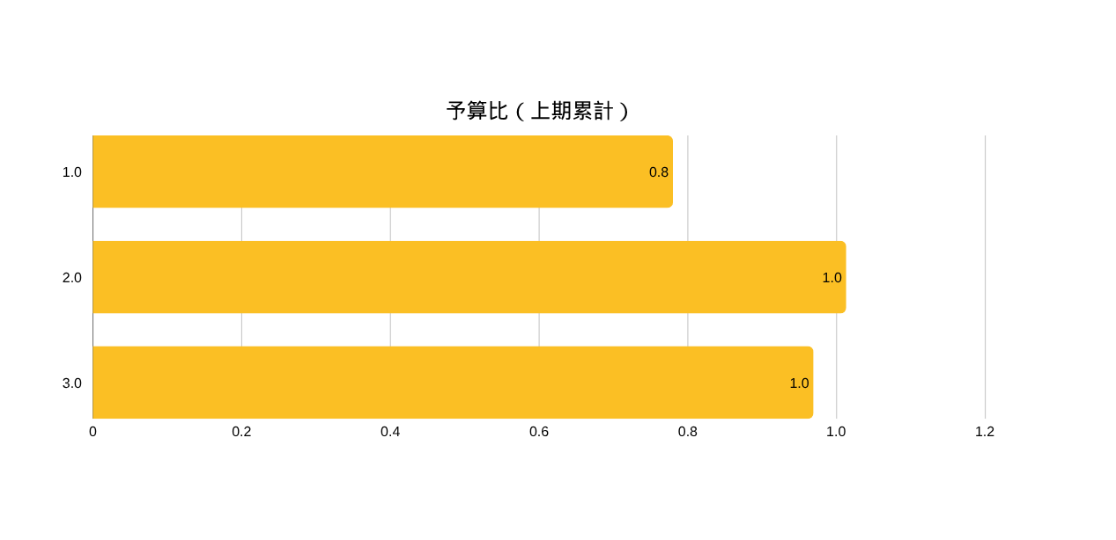

01 // H1 PERFORMANCE（2026年4〜9月）
原価は予算内。コラボ不振による売上不足が原価率を押し上げ
SALES
COGS
COST RATIO
GROSS PROFIT
5,494万円
2,001万円
36.4%
3,493万円
予算比88.9%（▲688万円）
予算比96.9%（▲64万円）
予算 33.4%（+3.0pt）
予算比84.8%（▲625万円）
INSIGHT
コラボ売上は予算比78%（▲727万円）。GMは予算比101%と安定しており、価格改定の受け皿になります。
出典：予実管理表 2026年9月（累計）。千円単位を万円に換算
RAKU SPA 1010 KANDA // F&B PRICING & COST PLAN
4
Notes:
原価額は予算比96.9%と予算内です。一方、売上が予算比88.9%にとどまったため、原価率は36.4%に上昇しました。売上不足の大半はコラボです。
4

Slide 5
02 // ROOT CAUSE
超過3.0ptの内訳：原価圧迫・ロス2.0pt、在庫取崩し0.85pt
飲食原価率（%）の要因分解
原価圧迫・ロス等
+1.98pt
+1.98
36.4%
108.8万円｜仕入価格の上昇、コラボ食材の消化不良などのロス
+0.85
在庫取崩し
+0.85pt
33.4%
+0.20
46.5万円｜期首183万円→期末136万円。下期は一巡の見込み
コラボ不振（構成変化）
+0.20pt
10.8万円｜低原価のコラボ売上の比率低下
予算
コラボ不振
（構成変化）
在庫取崩し
（一時要因）
原価圧迫・
ロス等
上期実績
試算：役員提案_根拠データ.xlsx「要因分解」。予算原価率＝上期予算原価2,065万円÷予算売上6,183万円
RAKU SPA 1010 KANDA // F&B PRICING & COST PLAN
5
Notes:
予算の区分別原価率（コラボ32%、食事35%）を実績の売上構成に当てはめて分解しました。構成変化0.2pt、在庫取崩し0.85pt、残り約2.0ptが原価圧迫とロスです。
5

Slide 6
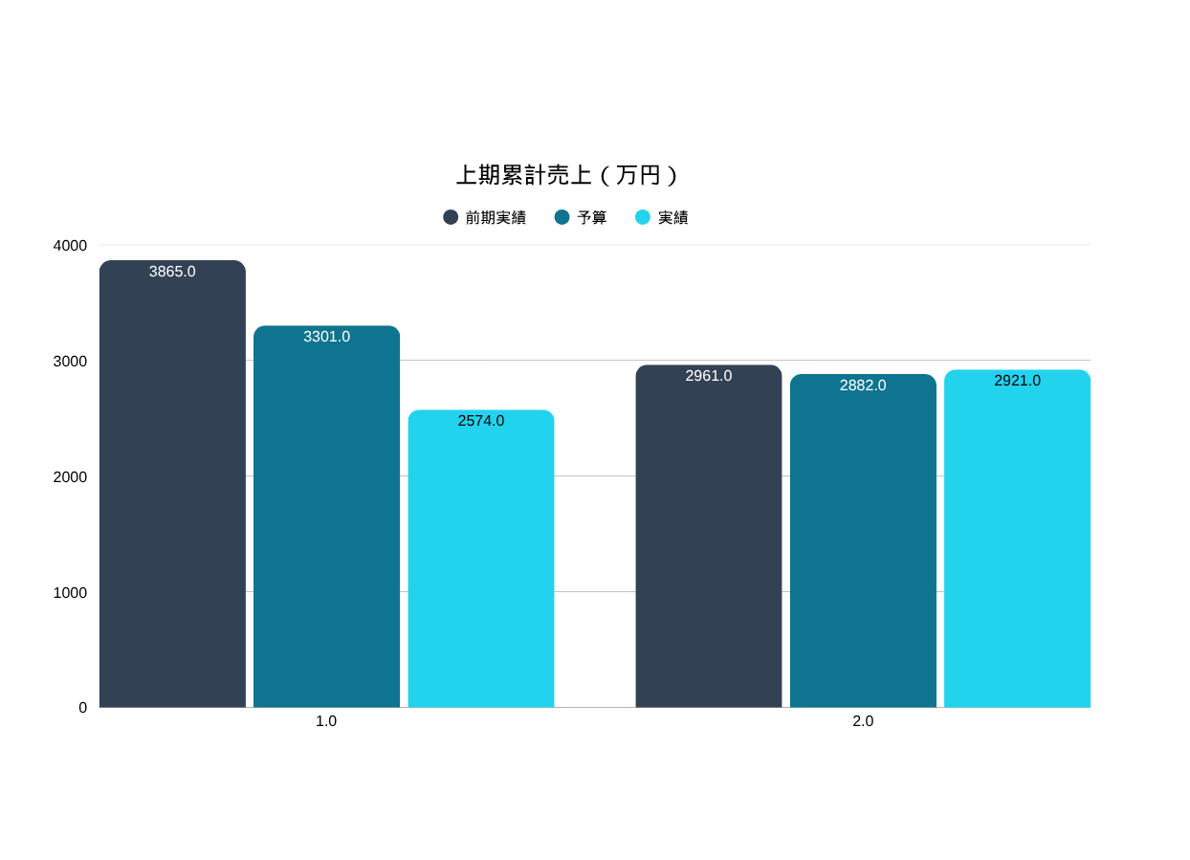
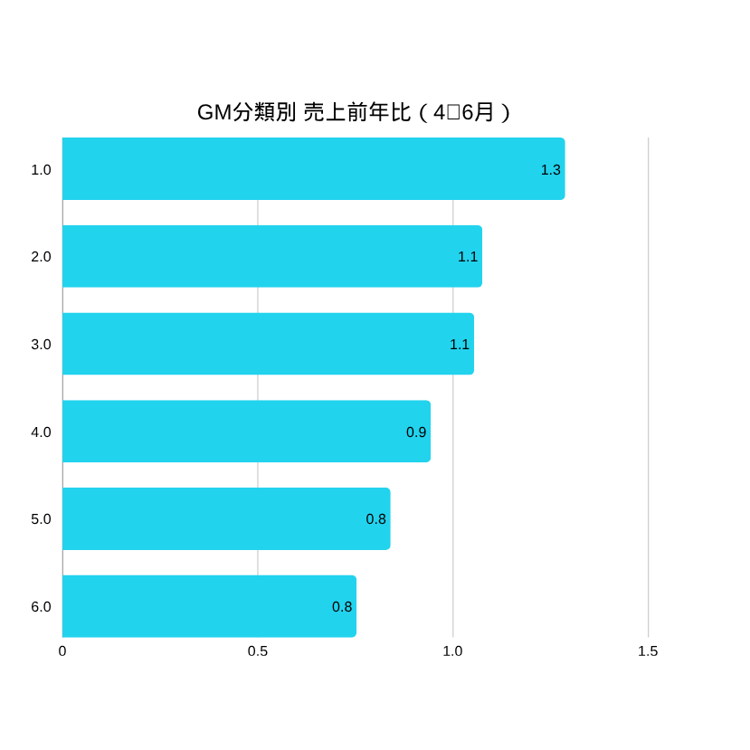
03 // COLLAB vs GM
コラボは前期比67%。GMは前期並みを維持し値上げの受け皿に
出典：予実管理表 2026年9月（累計）／期間報 分類別 2026/4/1〜6/30 税抜
RAKU SPA 1010 KANDA // F&B PRICING & COST PLAN
6
Notes:
コラボは前期から1,291万円減少し、予算比78%です。GMは予算比101%、前期比99%と安定しています。4〜6月はご飯類が前年比129%、麺類が107%です。
6

Slide 7

02
SECTION 02
値上げの根拠
出数×原価の分析
外部環境（物価・値上げ動向）
競合価格との比較
Notes:
7

Slide 8
04 // EVIDENCE 1：VOLUME × COST
原価上位10品でGM原価の48%。主力の食事メニュー改定が効く
品目 | 出数 | 改定前 | 改定後 | 原価率(前→後) | 原価額
プレミアムロースかつカレー | 843 | 1,518円 | 1,598円 | 36%→34% | 41.5万円
釜玉チーズカレーうどん | 677 | 1,078円 | 1,128円 | 35%→33% | 22.9万円
リポスパ | 2,134 | 473円 | 493円 | 22%→21% | 20.1万円
揚げ物盛り合わせ | 299 | 1,408円 | 1,458円 | 35%→34% | 13.4万円
ローストビーフベジボウル | 217 | 1,518円 | 1,568円 | 42%→40% | 12.5万円
バターチキンカレー | 336 | 1,188円 | 1,218円 | 33%→33% | 12.1万円
アサヒスーパードライ | 416 | 855円 | 855円 | 37%（据置） | 11.8万円
サーモンアボカドベジボウル | 338 | 1,408円 | 1,458円 | 27%→26% | 11.6万円
マルエフ | 327 | 855円 | 855円 | 40%（据置） | 10.0万円
熟撰 | 281 | 855円 | 855円 | 41%（据置） | 9.0万円
48%
上位10品が占めるGM原価の割合
30.9%
GMの理論原価率（レシピ原価）。実績36.4%との差はロス・在庫・コラボ食材を示唆
出典：期間報 商品別 2026/4/1〜6/30 × メニュー原価一覧（2024 GMレシピ）。価格は税込、原価額は4〜6月の出数×原価単価
RAKU SPA 1010 KANDA // F&B PRICING & COST PLAN
8
Notes:
4〜6月の出数に原価単価を掛け、原価への寄与が大きい品目を並べました。上位10品でGM原価の48%を占めます。ビール3種は原価率40%前後ですが、減税とアルコール低迷を踏まえ据え置きます。
8

Slide 9




05 // EVIDENCE 2：MARKET
外食の値上げは定着。一方でビール減税・米価下落には配慮が必要
FOOD SERVICE CPI
PRICE REVISIONS
+4.2%
20,187品目
外食CPI 前年比。2025年度平均（総務省）
2026年の食品値上げ（9/30時点・帝国データバンク）
NEARBY CHAINS
BEER TAX (350ml)
相次ぐ改定
▲9.1円
鳥貴族 390→410円（2026/10）、丸亀製麺（2026/1）、はなまる（2026/2）
2026年10月に減税。ビールは据え置きが妥当
出典：総務省 消費者物価指数／帝国データバンク 価格改定動向調査（2026/9/30）／各社発表（2026年10月 Web調査）
RAKU SPA 1010 KANDA // F&B PRICING & COST PLAN
9
Notes:
外食の物価は2025年度に前年比+4.2%、食品の値上げは2026年も2万品目を超えています。10月のビール減税と米価の下落を踏まえ、ビールは据え置き、ご飯類は小幅改定にとどめています。
9

Slide 10
06 // EVIDENCE 3：BENCHMARK
食事メニューは温浴施設の相場内。カツカレーは専門店より割安
神田周辺・チェーン
都内温浴施設
当店（改定後）
ロースカツカレー
1,598円
神田のカツカレー 780〜1,940円
カレー（一般）
1,218円
温浴施設 1,100〜1,290円
うどん
1,128円
チェーン550円／ラクーア1,100円
生ビール
855円
神田 390〜499円／温浴 500〜850円
揚げ物
668円
温浴施設 550〜650円
0円
500円
1,000円
1,500円
2,000円
出典：食べログ・kanda-curry.com・各施設紹介記事ほか（2026年10月 Web調査・税込）。詳細は根拠データ「競合価格」
RAKU SPA 1010 KANDA // F&B PRICING & COST PLAN
10
Notes:
神田周辺の飲食店と都内温浴施設の価格を比べました。カレー、うどん、揚げ物は温浴施設の相場内で、ロースカツカレーは改定後も神田の専門店の上位帯より下です。ビールは温浴施設の上限帯のため据え置きます。
10

Slide 11

03
SECTION 03
改定案と効果
価格改定案の全体像
強化案（B案）4品
出数を加味した効果試算
Notes:
11

Slide 12
07 // PRICING PLAN
GM141品を改定。コラボ抜き売上に対して実効+3.7%
分類 | 主な改定（税込） | 1品平均の値上げ率 | 平年度 売上増 | 平年度 粗利増
ご飯類 | カレー+30円・ボウル+50円・サウナカリー+50円 | +4.8% | +54万円 | +62万円
一品料理 | おつまみ+10円・サラダ+20円 | +4.6% | +27万円 | +31万円
ソフトドリンク | +10円・リポスパ+20円 | +5.6% | +23万円 | +25万円
麺類 | うどん・パスタ+50円 | +4.1% | +21万円 | +23万円
アルコール | サワー+30円・ハイボール+20円（ビール据置） | +2.4% | +13万円 | +15万円
デザート | パフェ+20円・トルティーヤ+20円 | +5.3% | +9万円 | +10万円
合計 | GM141品（B案4品を含む） | +3.7% | +146万円 | +167万円
試算：根拠データ「効果サマリー」。4〜6月の出数×改定額に弾力性-0.3を織り込み平年度換算。+3.7%はコラボ抜き売上全体に対する率
RAKU SPA 1010 KANDA // F&B PRICING & COST PLAN
12
Notes:
A案は税込10〜50円を中心とした改定です。B案として、競合比で余地がある、または原価率が高い4品を上乗せします。ビール4種と1010セットは据え置きます。効果は平年度ベースです。
12

Slide 13



08 // OPTION B：4 ITEMS
4品の上乗せで、平年度の売上を+55万円上積みします
プレミアムロースかつカレー
近江牛サウナカリー
リポスパ
ごはん大盛り
1,548円 → 1,598円
1,355円 → 1,405円
473円 → 493円
185円 → 220円
A案から+50円上乗せ
価格表外の売上1位を追加
出数1位を改定
原価率56% → 42%
神田のカツカレー上位帯（1,650〜1,940円）より下
3か月964食。温浴施設のカレー相場の範囲内
3か月2,134杯。原価率22%で割安感を維持
3か月357食。単品の原価率が最も高い部類
+16万円
+18万円
+16万円
+5万円
/年
/年
/年
/年
平年度効果は売上ベース（出数変化なし、4〜6月×半期換算係数2.07×2）。サウナカリーの改定前価格はPOS実売単価からの推定
RAKU SPA 1010 KANDA // F&B PRICING & COST PLAN
13
Notes:
競合比で割安な品目、出数の多い品目、原価率が高い品目に絞って上乗せします。サウナカリーは価格表外のため改定対象に加えます。
13

Slide 14
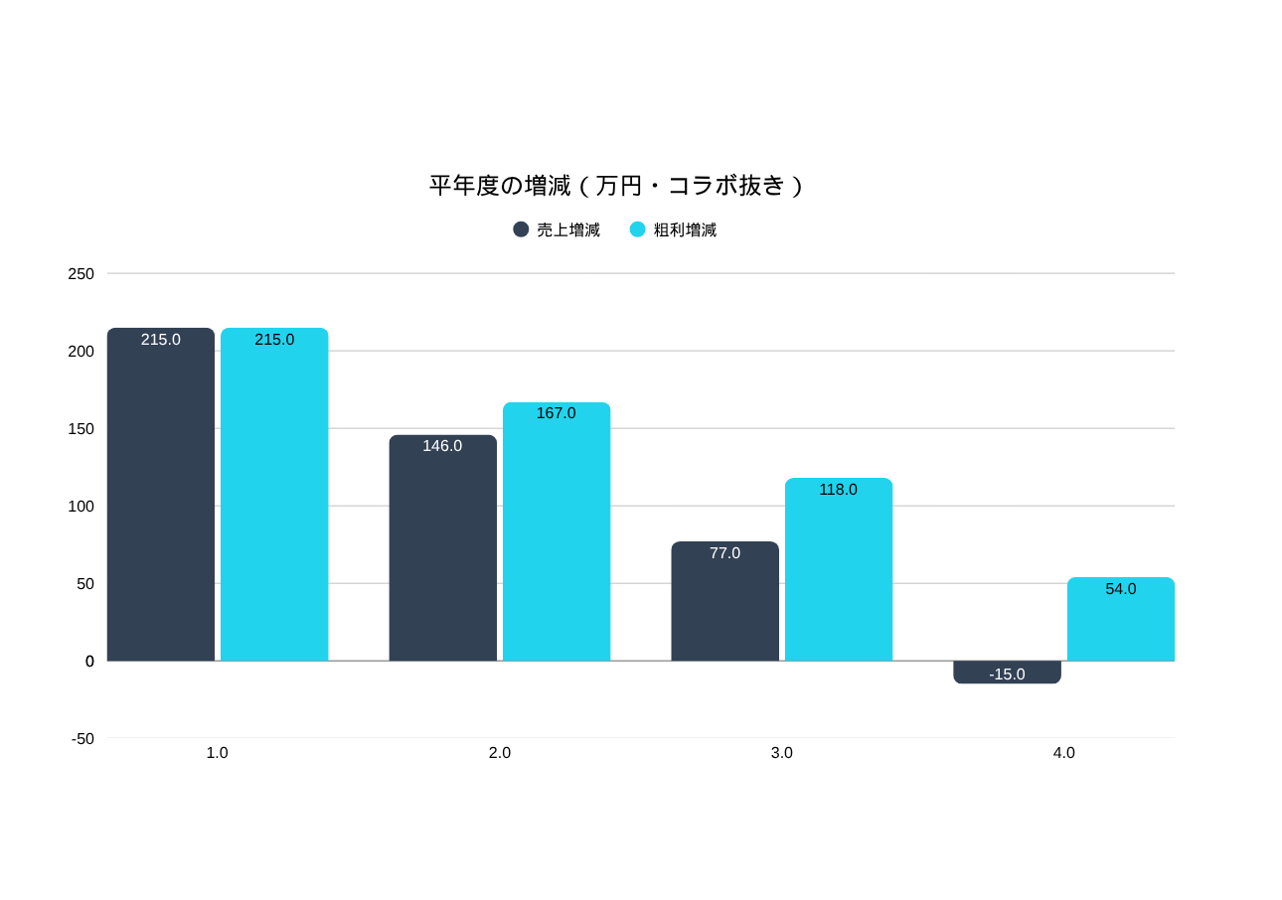
09 // SENSITIVITY
出数が5%減っても粗利はプラス。標準ケースで平年度+167万円
ケース | 弾力性 | 出数 | 理論原価率
出数変化なし | 0 | ±0% | 29.7%
標準 | -0.3 | -1.6% | 29.7%
慎重 | -0.6 | -3.3% | 29.7%
悲観 | -1.0 | -5.4% | 29.7%
1品あたり原価は不変
出数が減っても1品あたりの粗利が増えるため、粗利額はプラスを維持。理論原価率は30.9%→29.7%に改善します。
試算：根拠データ「品目別試算」。4〜6月の出数×（1＋弾力性×値上げ率）。原価はメニュー原価一覧のレシピ原価
RAKU SPA 1010 KANDA // F&B PRICING & COST PLAN
14
Notes:
値上げ率1%あたりの出数の減り方（価格弾力性）を4段階で試算しました。標準ケース-0.3では出数1.6%減で、平年度の売上は146万円、粗利は167万円増えます。出数が5.4%減っても粗利は54万円のプラスです。
14

Slide 15

04
SECTION 04
原価率改善プラン
下期の原価率改善ブリッジ
通期の着地見通し
原価コントロール・リスク・実行計画
Notes:
15

Slide 16
10 // H2 BRIDGE
値上げ−0.38pt、原価管理−1.80ptで下期原価率を33.4%へ
飲食原価率（%） 上期実績 → 下期計画
COST CONTROL
36.4%
-0.85
99万円
-0.38
-1.80
下期の必要削減額（月17万円・原価の5.1%）
33.4%
PRICE ONLY
+21%
値上げのみで達成する場合のGM平均値上げ率
上期実績
在庫取崩し
の一巡
GM値上げ
（12月中旬〜）
原価
コントロール
下期計画
→ 値上げと原価管理の両輪で達成
試算：根拠データ「原価率プラン」。下期の売上・出数は上期と同水準、在庫横ばい、値上げ適用は12/15〜3/31（約3.5か月）、弾力性-0.3
RAKU SPA 1010 KANDA // F&B PRICING & COST PLAN
16
Notes:
上期36.4%から在庫取崩しの一時要因を除くと下期ベースは35.6%です。12月中旬の値上げは今期約3.5か月分の効果で0.38pt下がり35.2%。予算水準33.4%には原価コントロールで下期99万円、原価の5.1%の削減が必要です。値上げだけで達成するにはGM全体で平均+21%が必要で現実的ではありません。
16

Slide 17
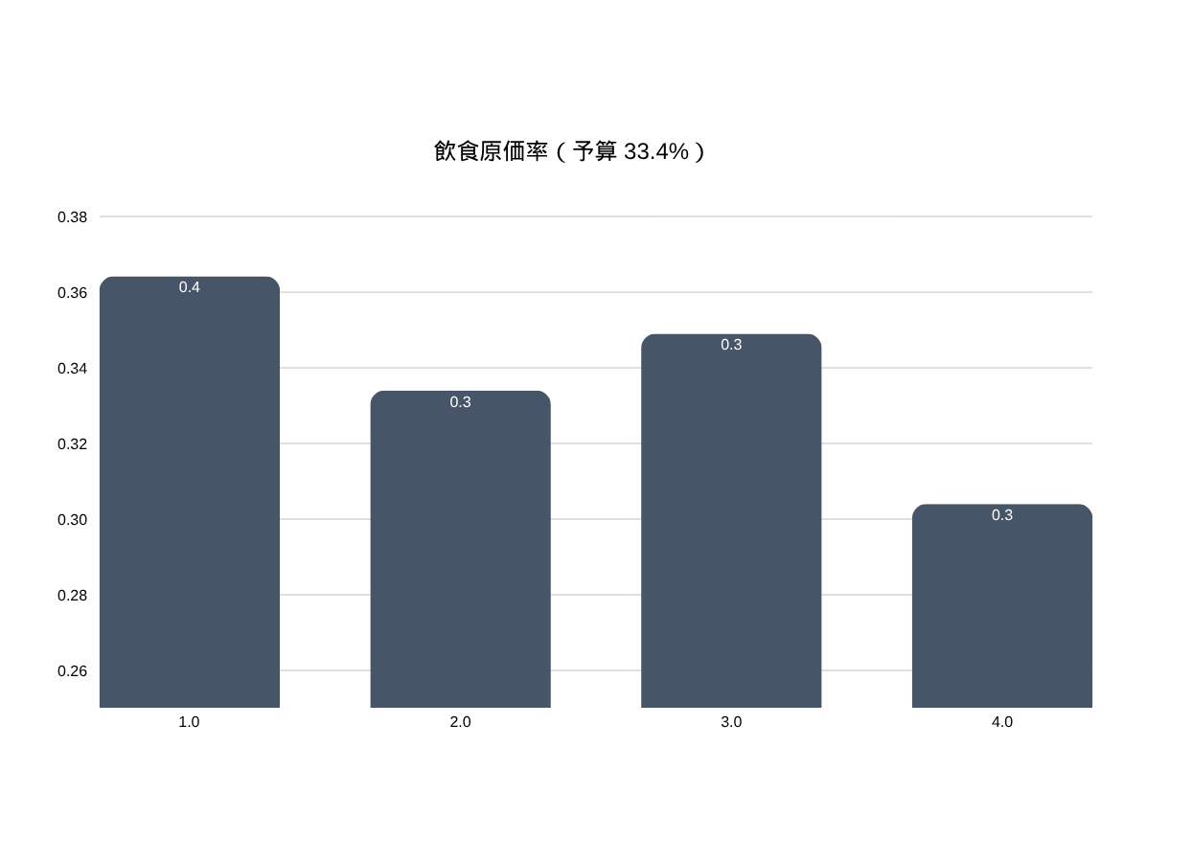
11 // FULL-YEAR OUTLOOK
通期見通しは34.9%。予算内には166万円の追加改善が必要
OPTIONS // 通期予算内に向けた追加施策（案）
1
コラボ売上の回復
下期コラボが予算水準（半期3,301万円）に戻れば原価率は約0.6pt改善
2
原価コントロールの上積み
必要額99万円に加え、さらに166万円（上期超過分）の削減
3
下期中の追加改定
効果検証後、2〜3月に相場内で再改定を検討
試算：根拠データ「原価率プラン」。コラボ回復効果は予算の区分別原価率（コラボ32%）で概算
RAKU SPA 1010 KANDA // F&B PRICING & COST PLAN
17
Notes:
下期を33.4%で着地させた場合、通期は34.9%で予算を1.5pt上回ります。通期累計を予算内にするには下期を30.4%まで下げる必要があり、上期超過額166万円と同額の追加改善が必要です。
17

Slide 18



12 // COST CONTROL
理論原価との差を縮め、下期99万円（月17万円）を削減します
廃棄・ロスの削減
KPI
45万円
コラボ食材の消化計画、仕込み量の標準化、日次の廃棄記録
廃棄率・コラボ食材の残在庫
仕入れの見直し
KPI
30万円
米価下落の反映、主要食材の相見積、規格の見直し
主要20品の仕入単価
盛付基準の徹底
KPI
24万円
レシピ量の再周知、計量の徹底、月次の理論原価差異の確認
理論原価との差（pt）
金額配分は目標値。月次で「理論原価（出数×レシピ原価）」と「実績原価」の差を確認し、配分を見直します
RAKU SPA 1010 KANDA // F&B PRICING & COST PLAN
18
Notes:
GMの理論原価率30.9%に対し、飲食全体の実績は36.4%です。この差を縮める3つの施策で下期99万円の削減を目指します。金額配分は目標値で、毎月の理論原価との差で進捗を管理します。
18

Slide 19


13 // RISK & MITIGATION
客離れリスクは限定的。月次KPIで早期に検知し、見直します
客離れ
アルコール低迷の加速
値上げへの印象
RISK
RISK
RISK
悲観ケース（出数-5.4%）でも平年度粗利+54万円
ビール4種は据え置き（減税局面での値上げを回避）
食事メニューは温浴施設の相場内、カツカレーは専門店より割安
ACTION
ACTION
ACTION
飲食者数・出数が前年比-5%を超えたら品目別に見直し
ハッピーアワー・「食事＋1杯」セットで注文率を回復
改定理由の店内告知、セット・クーポンで割安感を維持
MONTHLY KPI 飲食原価率／理論原価との差／品目別出数（前年比）／飲食客単価／アルコール注文率
RAKU SPA 1010 KANDA // F&B PRICING & COST PLAN
19
Notes:
客離れは、出数が5%減っても粗利はプラスの試算です。アルコールはビールを据え置き、注文を増やす施策を併用します。価格は相場内であることを確認済みです。毎月のKPIで検知し、基準を超えたら見直します。
19

Slide 20
14 // ROADMAP & DECISION
12月中旬から新価格で販売開始します（案）
10月末
11月〜12月上旬
12月中旬
1月下旬
3月
ご承認
準備
新価格で販売開始
初回効果検証
通期着地の確認
本提案の決裁・原価管理に着手
メニュー表・POS設定・告知物
A案＋B案（予定）
出数・原価率・客単価
追加施策の要否判断
DECISION // ご判断いただきたいこと
  価格改定（A案＋B案、GM141品・実効+3.7%）の承認と、12月中旬の販売開始
  下期の原価削減目標99万円（月17万円）と、月次KPI管理の設定
  通期予算内に向けた追加施策（上期超過166万円の回収方法）の方針
RAKU SPA 1010 KANDA // F&B PRICING & COST PLAN
20
Notes:
ご承認後、11月から12月上旬にメニュー表、POS、店内告知を準備し、12月中旬から新価格で販売を開始します。原価コントロールは承認後すぐに着手します。開始約1か月後の1月下旬に初回の効果検証、3月に通期着地を確認します。
20

Slide 21

THANK YOU
ご審議のほど、
よろしくお願いいたします
RAKU SPA 1010 神田 2026年10月
Notes:
21

